Slide 1
Одређивање фазе развоја Алцхајмерове болести на основу Мри снимака ендокранијума применом метода вештачке интелигенције
Дипломски рад - Ана Гавриловић

Slide 2
Основни задатак система
Класификација слике МРИ снимка на једну од четири класе:
Здрав пацијент
Веома благо когнитивно оштећење
Благо когнитивно оштећење
Умерено когнитивно оштећење

Slide 3
мотивација
Најчешћа врста деменције
Рана дијагноза је од суштинске важности
Потребни бољи начини за дијагностиковање болести
Машинско учење – рачунарска визија

Slide 4
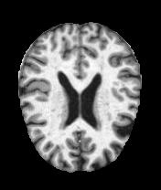
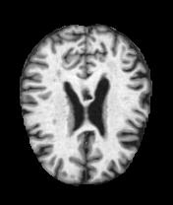
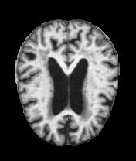
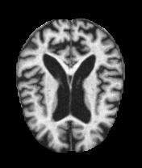
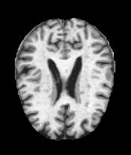
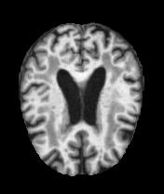
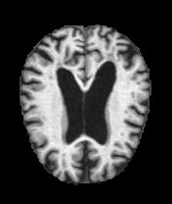
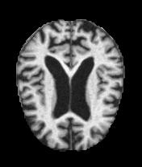
Скуп података
Здрав пацијент
Веома благо когнитивно оштећење
Благо когнитивно оштећење
Умерено когнитивно оштећење

Slide 5
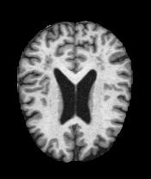
Дијаграм система
СИСТЕМ
улаз
излаз
Предвиђена фаза развоја болести
модул за издвајање особина са слике
модул за класификацију

Slide 6
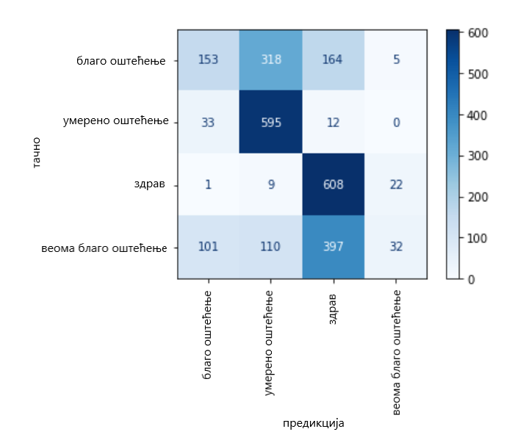
ЛБП и СВМ
ЛБП (енгл. Local Binary Patterns - LBP) дескриптор
Метода потпорних вектора као класификатор
Тачност модела је 54%
Главна мана: немогућност разликовања малих промена на мозгу

Slide 7
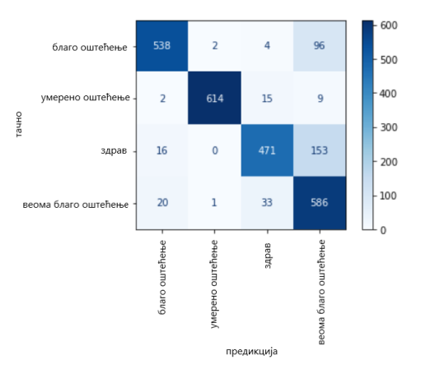
Конволутивна неуронска мрежа са претренираним моделом VGG19
Конволутивни слојеви неуронске мреже – извлачење особина
Потпуно повезани слојеви конволутивне неуронске мреже – за класификацију
Transfer Learning и Fine Tuning
Тачност модела је 86%
Значајан напредак у односу на претходни приступ код разликовања блиских фаза болести

Slide 8
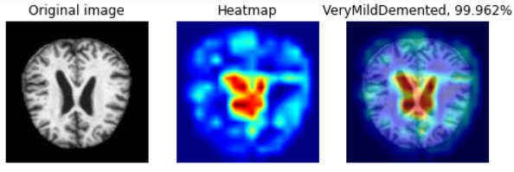
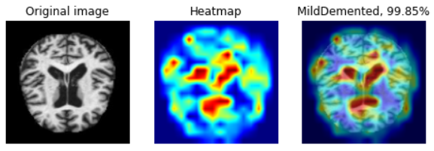
Конволутивна неуронска мрежа тренирана од нуле
Конволутивни слојеви неуронске мреже – извлачење особина
Потпуно повезани слојеви конволутивне неуронске мреже – за класификацију
Тачност модела је 98%

Slide 9
Коришћене технологије
Програмски језик Python
Библиотеке OpenCV, scikit-learn, keras, tensorflow

Slide 10
Могућа проширења система
Проширење скупа података додатним класама за одређивање виших фаза болести
Интеграција са магнетном резонанцом
Проширење алгоритма за класификацију додавањем других значајних података о пацијенту

Slide 11
Хвала на пажњи
Ана Гавриловић

